Slide 1
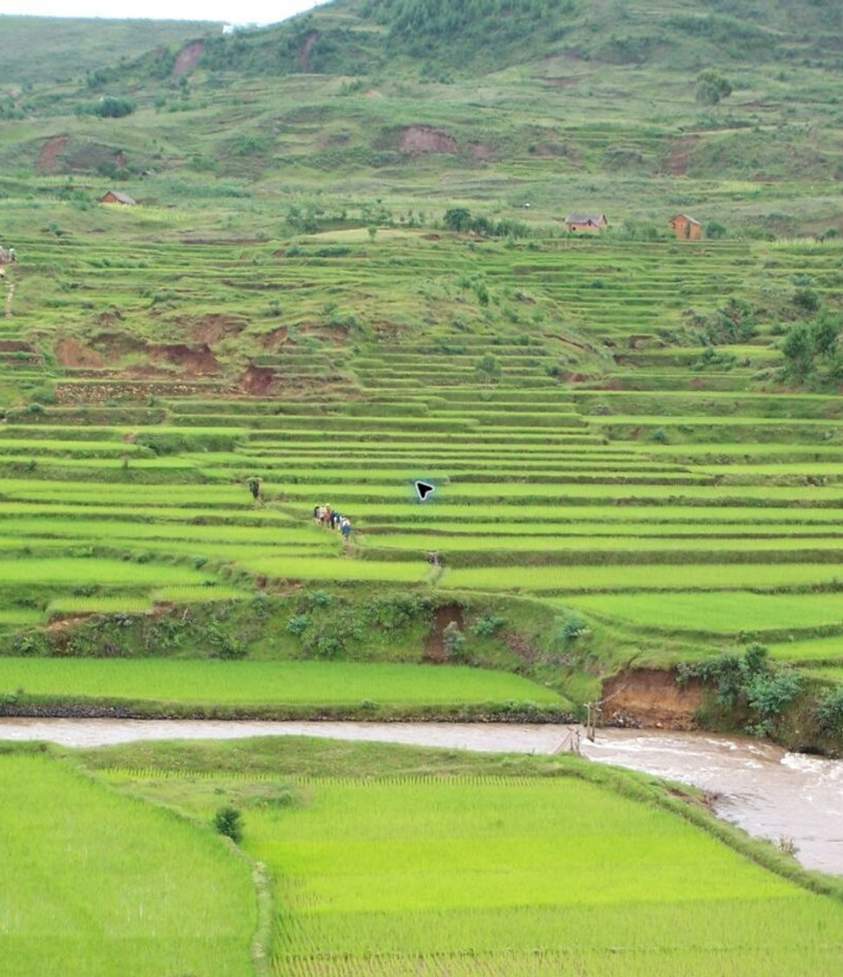


GREEN SOLUTIONS GROUP
RÉPUBLIQUE DE MADAGASCAR
Antananarivo · 2026
Riz des Hautes Terres, cultures vivrières du Grand Sud et filières de valeur exposées à des chocs climatiques très contrastés.
Ce que la rétention d’eau change quand la moyenne nationale masque les crises locales.
EVERGREEN® · ECOSORB® · WATER VITAL® · ECOFERT® · NAPEMA®
Septembre 2026 · Document confidentiel · À l'usage exclusif du destinataire

Slide 2
LE PAYS EN BREF
Une agriculture pluviale, vitale et très exposée
31,2 M
1,7 M
11,3 %
≈ 40 %
d’habitants
de personnes en forte insécurité alimentaire aiguë
de stress hydrique national en 2022
des enfants touchés par la malnutrition chronique
Le stress hydrique national reste inférieur aux seuils élevés, mais cette moyenne ne décrit ni les sécheresses récurrentes du Sud, ni les déficits saisonniers, ni la dépendance d’une grande partie des exploitations aux pluies. Les chiffres alimentaires sont ceux du Programme alimentaire mondial ; l’indicateur d’eau vient de la Banque mondiale et de FAO AQUASTAT.
Green Solutions · Dossier marché Madagascar
1

Slide 3
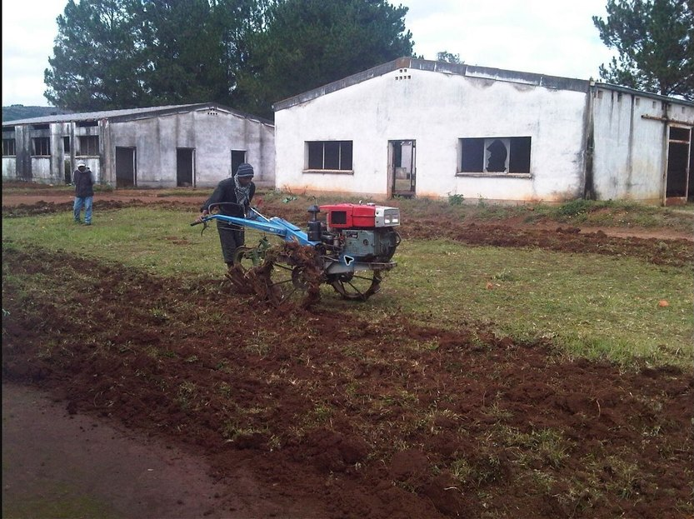
LA CONTRAINTE
Trop peu d’eau au Sud, parfois trop d’eau à l’Est
Le Sud est régulièrement touché par la sécheresse, tandis que le Sud-Est subit cyclones et inondations récurrents : le même pays doit gérer le manque et l’excès d’eau.
Une grande part de la production dépend directement de la pluie ; une rupture au semis ou à la floraison devient rapidement une perte de récolte.
Sur les Hautes Terres, les rizières retiennent l’eau mais les cultures de contre-saison et les pépinières restent exposées aux tours d’eau irréguliers.
Dans le Grand Sud, sols pauvres, vent et évaporation réduisent la réserve utile autour des racines.
L’enjeu n’est pas de remplacer l’irrigation : il est de sécuriser la zone racinaire et de mesurer l’effet sur une parcelle témoin conduite à l’identique.
Travail du sol dans une exploitation malgache
Green Solutions · Dossier marché Madagascar
2

Slide 4
SÉCHERESSE ET STRESS HYDRIQUE
La pression augmente, mais le risque se lit localement
Deux indicateurs, pas un raccourci
À l’échelle mondiale, le nombre et la durée des sécheresses ont augmenté de 29 % depuis 2000 par rapport aux deux décennies précédentes.
Le stress hydrique mesure autre chose : les prélèvements rapportés aux ressources renouvelables disponibles après les besoins environnementaux. Ce signal mondial n’est donc pas une prévision nationale ; il doit être confronté aux pluies, aux nappes, aux saisons et aux usages locaux.
Green Solutions · Dossier marché Madagascar
3

Slide 5
LIRE LE STRESS HYDRIQUE
Une moyenne nationale basse peut cacher un risque local fort
Ce que cela implique
L’indicateur ODD 6.4.2 place Madagascar sous 25 % au niveau national. Il ne mesure toutefois ni la répartition géographique, ni la saison, ni une sécheresse météorologique.
Les essais doivent donc être ciblés par bassin, culture et calendrier, en priorité là où les racines manquent réellement d’eau.
Green Solutions · Dossier marché Madagascar
4

Slide 6
SÉCURITÉ ALIMENTAIRE
La résilience agricole est un enjeu économique immédiat
31,2 M
1,7 M
102 000
57
d’habitants
de personnes en forte insécurité alimentaire aiguë
petits producteurs accompagnés par le PAM
sites communautaires nutritionnels soutenus par le PAM
Le Programme alimentaire mondial relie l’insécurité alimentaire à la dépendance aux pluies, à la faible diversification et à l’intensification des chocs climatiques. L’opportunité commerciale doit donc être construite avec un protocole abordable et une preuve économique locale.
Green Solutions · Dossier marché Madagascar
5

Slide 7
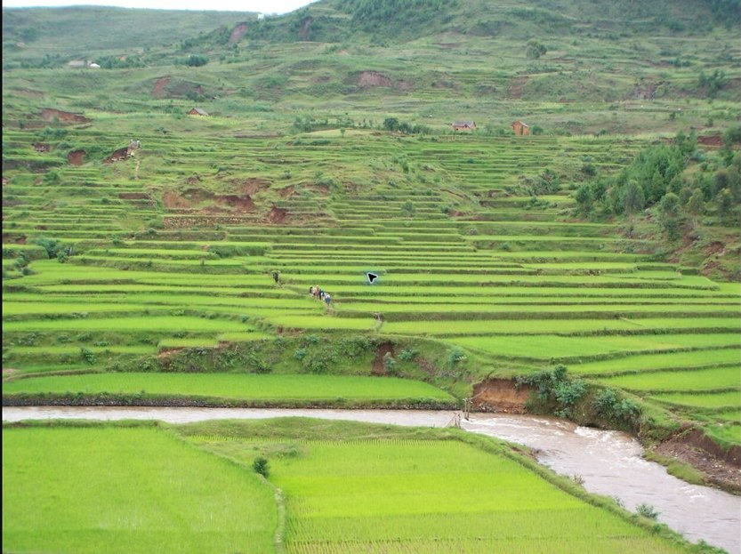
FILIÈRE PRIORITAIRE
Riz : sécuriser les stades sensibles, pas promettre l’impossible
Le riz structure les paysages, l’alimentation et le revenu de nombreuses exploitations des Hautes Terres.
L’hydro-rétention n’a pas vocation à remplacer la submersion d’une rizière correctement alimentée.
Les cibles pertinentes sont les pépinières, le repiquage, les bordures drainantes et les cultures de contre-saison.
Le protocole doit séparer survie des plants, fréquence d’arrosage, rendement et coût de main-d’œuvre.
Une belle parcelle ne suffit pas : seule la comparaison avec un témoin permet de conclure.
Green Solutions · Dossier marché Madagascar
6

Slide 8
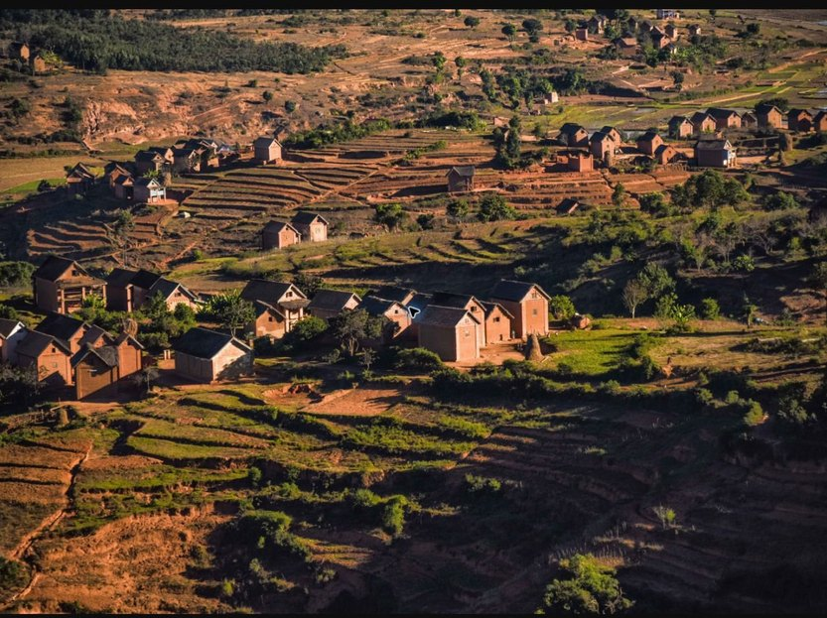
FILIÈRE RÉSILIENCE
Grand Sud : protéger la levée et la réserve racinaire
Maïs, manioc et légumineuses subissent les pauses de pluie et des sols à faible réserve utile.
Le premier objectif d’essai est la régularité de levée et la survie jusqu’à l’enracinement.
EVERGREEN® ou ECOSORB® sont évalués avec WATER VITAL®, ECOFERT® et NAPEMA® seulement si le diagnostic le justifie.
La synergie attendue doit être décomposée : eau, nutrition, protection sanitaire et coût total.
Le prix et la rentabilité restent des champs ouverts, à compléter avec les équipes et les producteurs.
Green Solutions · Dossier marché Madagascar
7

Slide 9
NOTRE RÉPONSE
Une combinaison à tester, pas une promesse isolée
EVERGREEN® / ECOSORB® — retenir près des racines
ECOFERT® / NAPEMA® — nourrir et protéger
Hydro-rétenteur à base de potassium placé dans la zone racinaire au semis, à la plantation ou au repiquage.
Capte une partie de la pluie ou de l’irrigation et la restitue progressivement pendant les intervalles secs.
WATER VITAL® intervient sur la qualité et la disponibilité de l’eau lorsque l’analyse du site le justifie.
Le protocole compare toujours une parcelle traitée et une parcelle témoin conduites avec la même eau et le même calendrier.
ECOFERT® apporte une nutrition en microdose, sans présenter l’effet de l’hydro-rétenteur comme un substitut à la fertilité.
NAPEMA® complète le dispositif lorsque ravageurs ou maladies limitent le potentiel de la culture.
L’intérêt recherché est synergique : eau disponible, nutrition adaptée et protection cohérente au même stade cultural.
Le rendement, la consommation d’eau et la marge sont mesurés séparément avant toute généralisation.
Le choix des produits et leur dosage restent conditionnés par l’analyse de sol, la qualité de l’eau, la culture et un essai local. Aucun gain de rendement ou d’économie n’est garanti avant mesure sur le terrain.
Green Solutions · Dossier marché Madagascar
8

Slide 10
Le reste de la gamme
Protéger les cultures, fixer les sols
NAPEMA® — protéger sans résidu
Paulownia ALTIFOLIA® — l'arbre des régions chaudes
Lutte contre maladies, parasites, champignons et ravageurs, sans molécule de synthèse.
Pulvérisation foliaire et racinaire, à effet préventif comme curatif.
Aucun résidu dans le sol, la plante ou l'air : pollinisateurs et auxiliaires préservés.
Formulé sur mesure pour un problème précis : cochenille, HLB des agrumes, nématodes.
13 à 15 m en six à huit ans, avec un tronc de gros diamètre.
Associé à 100 g d'EVERGREEN® par plant, l'irrigation nécessaire diminue de 50 %.
Résiste de −25 °C à +45 °C ; son bois ne s'enflamme qu'à partir de 426 °C.
Brise-vent, protection des sols contre l'érosion, 400 à 700 kg de miel par hectare.
Plants livrés en pot (25 à 30 cm), certifiés indemnes de maladies et remplacés sous garantie en cas de perte. Première coupe à la fin de la sixième année, bois valorisé autour de 400 à 450 € le m³.
Green Solutions · Dossier marché Madagascar
9

Slide 11
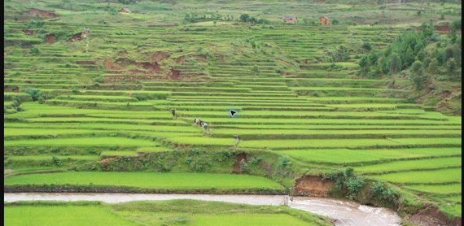
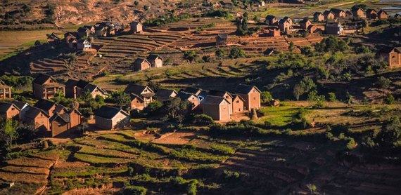
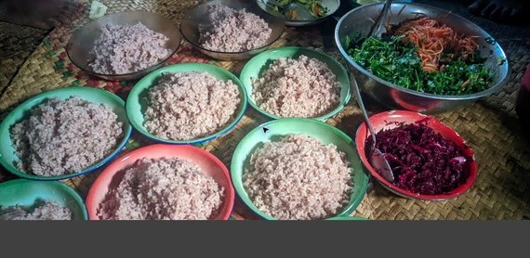
TROIS TERRAINS PRIORITAIRES
Où engager les premiers essais comparatifs
Hautes Terres
Grand Sud
Nord-Est et SAVA
Riz et contre-saison
Maïs, manioc, légumineuses
Vanille et cultures de valeur
Rizières en terrasses autour d’Antananarivo et d’Antsirabe.
Cibler pépinières, repiquage et cultures de contre-saison plutôt que promettre un gain sur riz submergé.
Mesurer reprise, fréquence des tours d’eau et rendement marchand.
Sécheresses récurrentes et forte dépendance à une saison des pluies courte.
Priorité à la levée et à l’enracinement, avec témoin et suivi de l’humidité du sol.
Associer l’essai à une conduite réaliste pour les petits producteurs.
Forte valeur à l’hectare, mais alternance d’excès d’eau, d’érosion et de périodes sèches.
Tester sur jeunes plants et pépinières, là où une perte de plant coûte le plus.
Intégrer drainage, ombrage et protection sanitaire au protocole.
Green Solutions · Dossier marché Madagascar
10

Slide 12
COMMENT NOUS PROCÉDONS
Un essai local, mesuré avant toute extension
1
2
3
4
Diagnostic
Témoin
Mesure
Décision
Sol, eau, pluie, culture et pratiques de la parcelle sont documentés.
Une parcelle traitée et une parcelle témoin sont conduites à l’identique.
Humidité, reprise, eau apportée, rendement marchand et coûts sont relevés.
La solution n’est étendue que si l’écart technique et économique est net.
Le prix produit, la main-d’œuvre, l’eau et la valeur de la récolte restent des champs de calcul ouverts jusqu’à validation par les équipes locales.
Green Solutions · Dossier marché Madagascar
11

Slide 13
Travailler ensemble
Un partenaire local pour Madagascar
1
2
3
4
Distribution
Formation
Essais conjoints
Institutions
Exclusivité territoriale et stock de lancement pour la première saison commerciale.
Formation technique des équipes, protocoles de dosage et mises à jour à chaque saison.
Parcelles de démonstration avec témoin, résultats partagés avec les producteurs.
Dialogue avec le ministère de l'Agriculture et les programmes de sécurité alimentaire.
Le cadre s'adapte au territoire : un importateur, un distributeur d'intrants ou un groupement de producteurs peut porter le partenariat.
Green Solutions · Dossier marché Madagascar
12

Slide 14
CE QU’IL FAUT ANTICIPER
Risques identifiés et réponses
Risques
Nos réponses
Résultats très variables entre Hautes Terres, côte humide et Grand Sud.
Confusion possible entre sécheresse, manque d’irrigation et stress hydrique national.
Coût d’accès aux parcelles, petites superficies et suivi de mesure irrégulier.
Pression cyclonique et excès d’eau dans l’Est, où la rétention n’est pas toujours la priorité.
Segmenter les essais par bassin, sol et culture, sans extrapoler une moyenne nationale.
Mesurer l’humidité, l’eau réellement apportée et la récolte commercialisable.
Travailler avec une organisation locale capable de tenir le protocole jusqu’à la récolte.
Exclure les parcelles mal drainées et adapter la combinaison de solutions au diagnostic.
Les éléments réglementaires, certificats et fiches techniques doivent être revus avec l’importateur et les autorités malgaches avant commercialisation.
Green Solutions · Dossier marché Madagascar
13

Slide 15
Sources
Sources et hypothèses de travail
Sources principales
Hypothèses de travail
Programme alimentaire mondial, page pays Madagascar : population, insécurité alimentaire, chocs climatiques et actions de résilience.
Banque mondiale, World Development Indicators, ER.H2O.FWST.ZS : stress hydrique à Madagascar, 2022.
FAO AQUASTAT et ONU-Eau : indicateur ODD 6.4.2 et limites d’interprétation à l’échelle nationale.
UNCCD, Drought in Numbers 2022 : nombre et durée des sécheresses, +29 % depuis 2000 par rapport à 1980–1999.
ONU-Eau / FAO AQUASTAT, indicateur ODD 6.4.2 : définition et seuils du stress hydrique.
Photographies : Luc Legay (CC BY-SA 2.0), Smegrandria (CC BY-SA 4.0), Zigomar (CC BY-SA 3.0), Cactus0625 (CC BY-SA 4.0), Rod Waddington (CC BY-SA 2.0) — via Wikimedia Commons.
Les chiffres sont des ordres de grandeur arrondis, tirés des dernières données publiques disponibles.
Les gains d'eau et de rendement sont indicatifs et varient selon le sol, le climat et la culture.
Document de travail commercial : chiffres à actualiser avant toute soumission officielle.
Rapports d'essais, certificats (SOHISCERT, analyses Polymex et SGS) et fiches techniques : disponibles sur demande.
Green Solutions · Dossier marché Madagascar
14

Slide 16
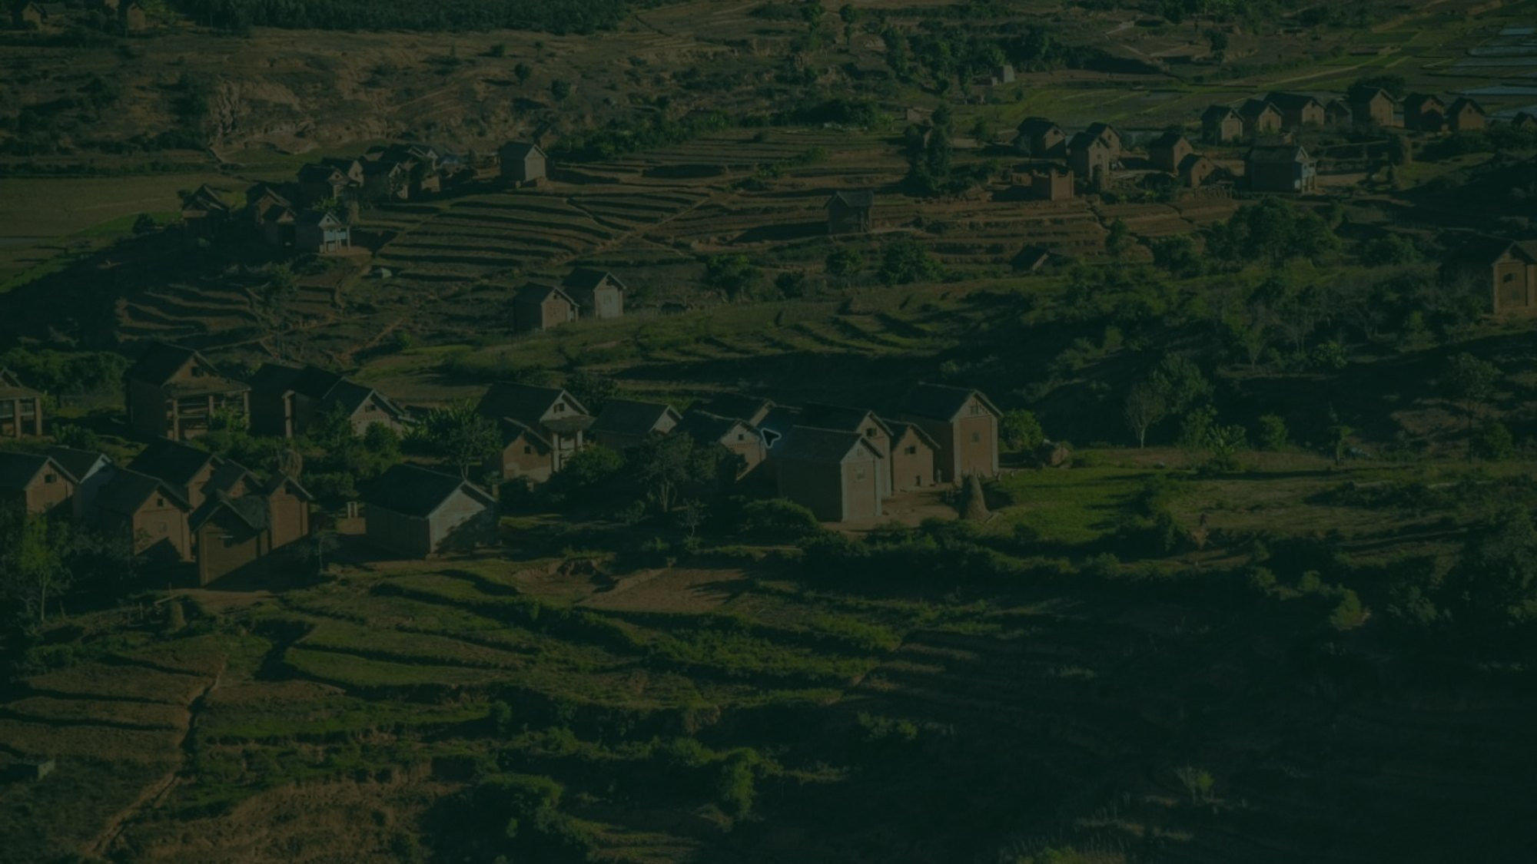

Choisissons une parcelle pilote
Culture, type de sol, calendrier des pluies, accès à l’eau, coût de l’irrigation et prix de vente. À partir de ces données, nous préparons un protocole simple avec témoin, critères de réussite et budget à compléter par l’équipe locale.
Une première étude n’engage pas à un déploiement.
contact@green-solutions-group.com · Green Solutions Groupe AIM SA, 46, route de la Condémine, 1475 Forel, Suisse
Green Solutions · Dossier marché Madagascar
15

